Slide 1
Το ηλεκτρόνιο
ΔΟΜΗ ΤΗΣ ΥΛΗΣ

Slide 2
Το 1913 ο Niels Bohr και ο Ernest Rutherford πρότειναν ένα μοντέλο που απεικονίζει την δομή του ατόμου, το οποίο καλείται “Μοντέλο των Rutherford–Bohr” ή εν συντομία “Μοντέλο του Bohr”.

Slide 3
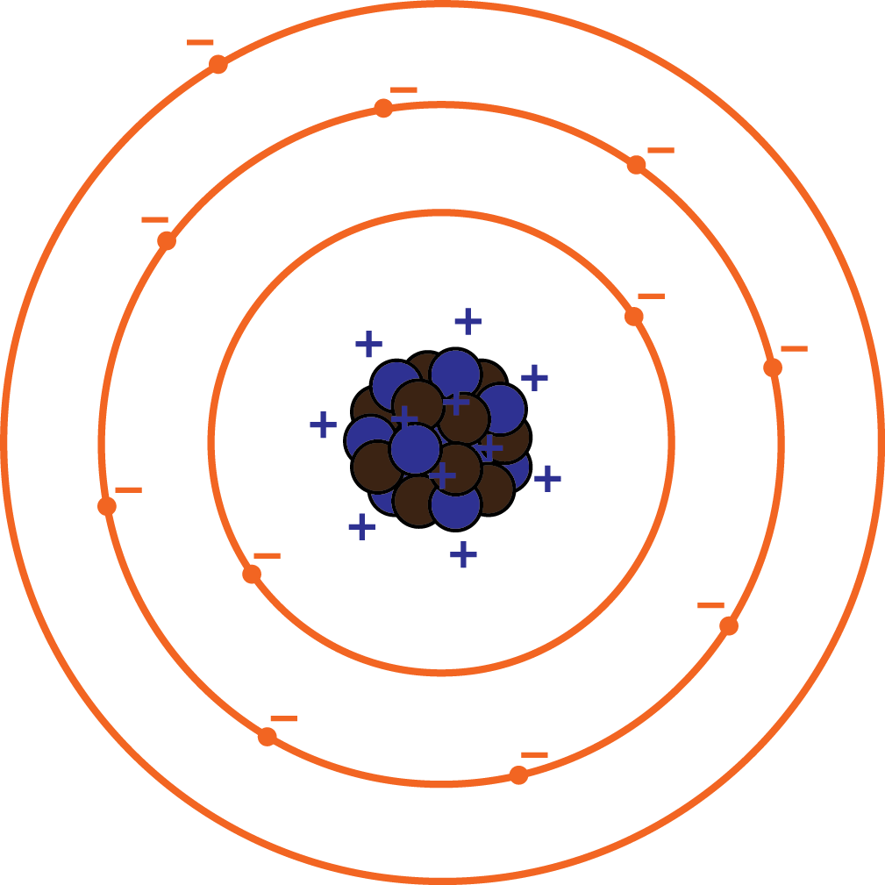
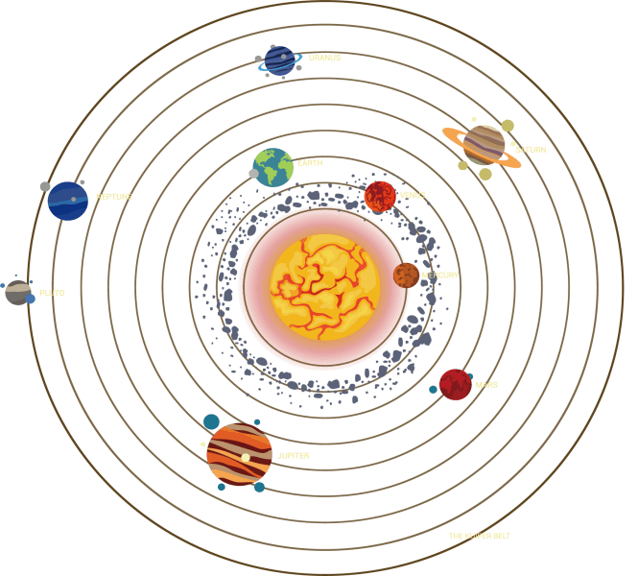
Σύμφωνα με το Μοντέλο του Bohr, κάθε άτομο αποτελείται από έναν θετικά φορτισμένο πυρήνα, γύρω από τον οποίο περιστρέφονται ηλεκτρόνια, όπως περιστρέφονται οι πλανήτες γύρω από τον ήλιο.
Τα ηλεκτρόνια κινούνται σε κυκλικές τροχιές, όπως και οι πλανήτες.

Slide 4
Βασικά χαρακτηριστικά του μοντέλου του Bohr:
Τα ηλεκτρόνια κινούνται σε κυκλικές τροχιές με συγκεκριμένο μέγεθος και έχουν συγκεκριμένη ενέργεια.
Όσο μεγαλύτερη είναι η τροχιά τόσο μεγαλύτερη και η ενέργεια του ηλεκτρονίου.
μέγιστη ενέργεια
μέση ενέργεια
ελάχιστη ενέργεια

Slide 5
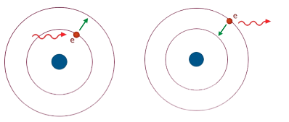
3) Όταν ένα ηλεκτρόνιο απορροφά ακτινοβολία μετακινείται σε μία τροχιά με μεγαλύτερη ενέργεια.
Ενώ όταν εκπέμπει ακτινοβολία μετακινείται σε μία τροχιά με μικρότερη ενέργεια.

Slide 6
Για να περιγράψει τις τροχιές με διαφορετική ενέργεια ο Bohr χρησιμοποίησε τον όρο “ενεργειακά επίπεδα”.
Τα ηλεκτρόνια βρίσκονται μόνο σε συγκεκριμένα ενεργειακά επίπεδα, δεν μπορούν να αποκτήσουν ενδιάμεσες ενέργειες (η ενέργειά τους είναι “κβαντισμένη”).
Όταν ένα ηλεκτρόνιο απορροφά ενέργεια φεύγει από το σταθερό ενεργειακό επίπεδο που βρίσκεται (τη “βασική κατάσταση”) και μεταβαίνει σε ένα υψηλότερο αλλά ασταθές ενεργειακό επίπεδο (“διεγερμένη κατάσταση”).

Slide 7
Έτσι, μετά την διέγερση το ηλεκτρόνιο επιστρέφει στην βασική του κατάσταση και απελευθερώνει την ενέργεια που είχε απορροφήσει εκπέμποντας ακτινοβολία.
Μερικές φορές η εκπεμπόμενη ακτινοβολία είναι φως ορατό με τα μάτια (βρίσκεται στο ορατό τμήμα του ηλεκτρομαγνητικού φάσματος).
Οι μικρές ενεργειακές διαφορές φαίνονται ως φως με διαφορετικά χρώματα.

